Slide 1

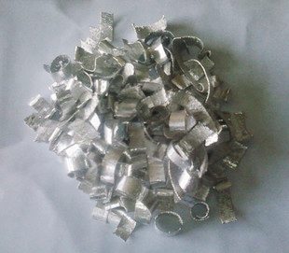
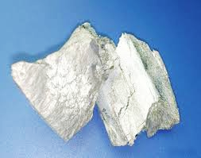
第10章
IIA族元素
镁和钙

Slide 2
10.1 镁和钙的性质
IIA族的金属元素
  铍Be、镁Mg、钙Ca、锶Sr、钡Ba、镭Ra
价电子：2个
碱土金属：活泼的金属元素
在自然界中以化合物存在，无单质。
金属性递增，强还原性
工业上，电解熔融状态的碱土金属的氯化物来制取碱土金属。

Slide 3
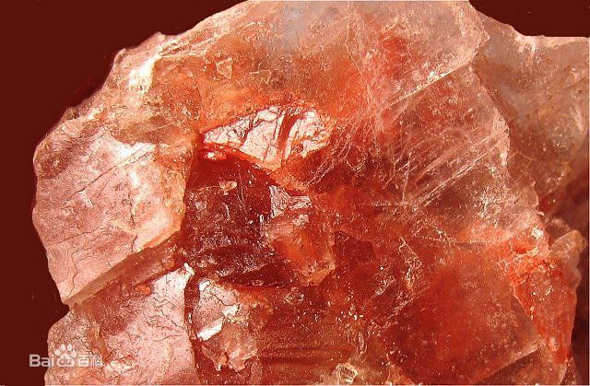
光卤石 KCl·MgCl₂·6H₂0
镁的重要矿石

Slide 4
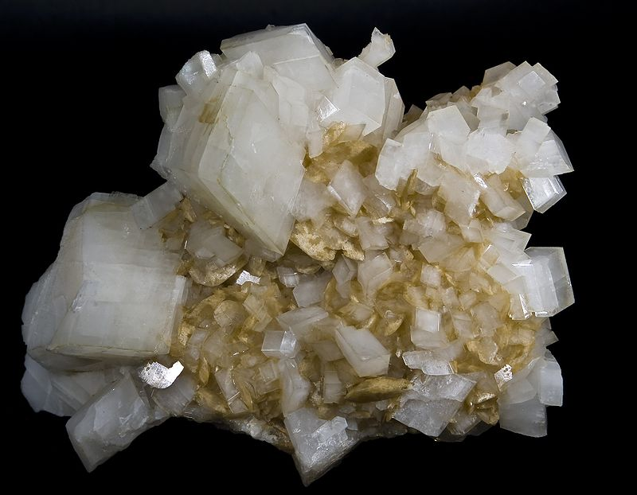
白云石 MgCO₃·CaCO₃

Slide 5
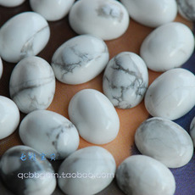
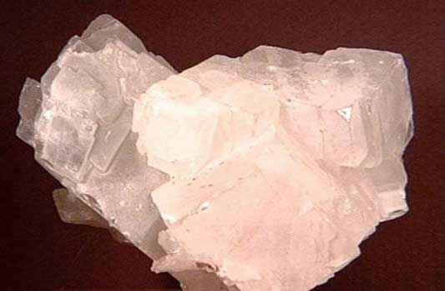
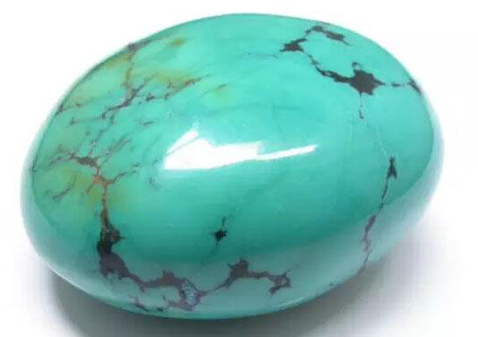
菱镁矿 MgCO₃

Slide 6
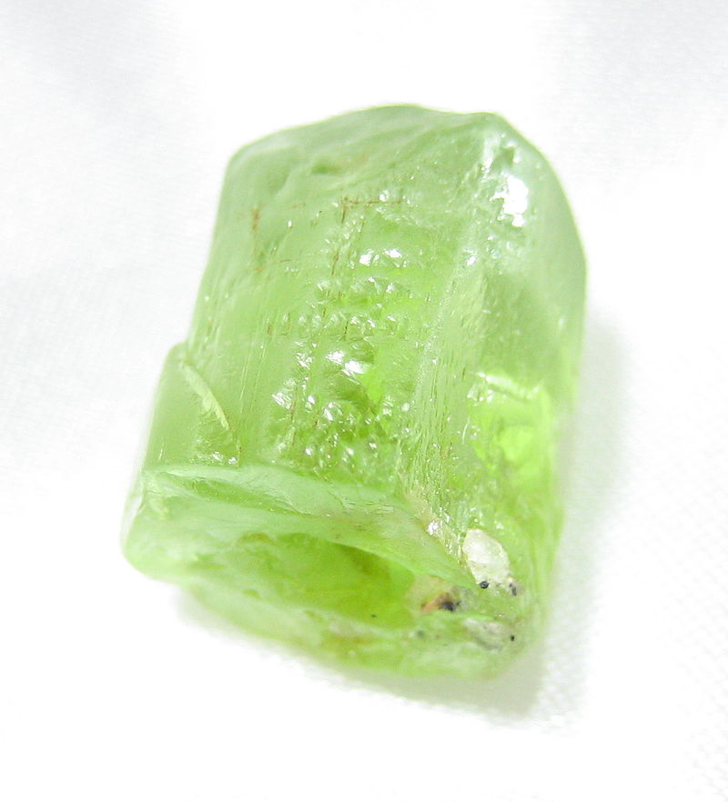
橄榄石 Mg₂SiO₄

Slide 7
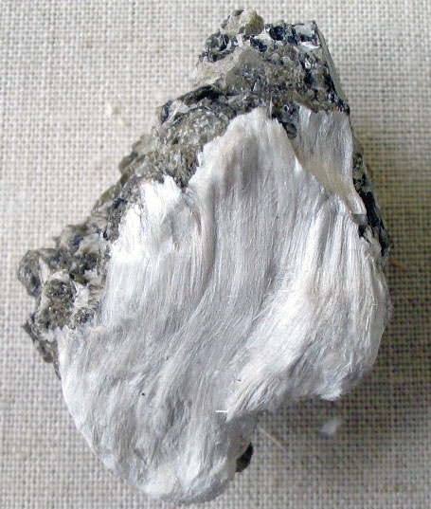
石棉 Mg (Si₄O₁₀) (OH₈)
白云母上的石棉

Slide 8
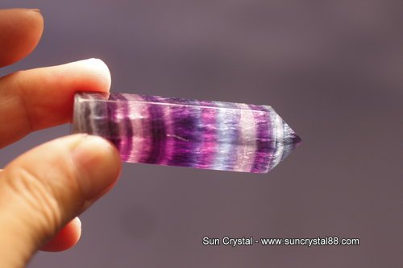
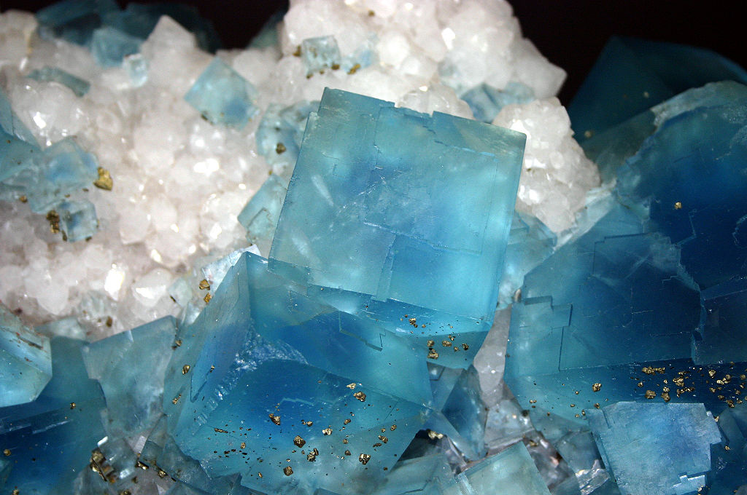
萤石 CaF₂

Slide 9
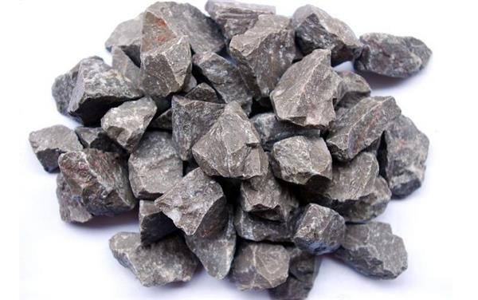
石灰石 CaCO₃
钙的重要矿石

Slide 10
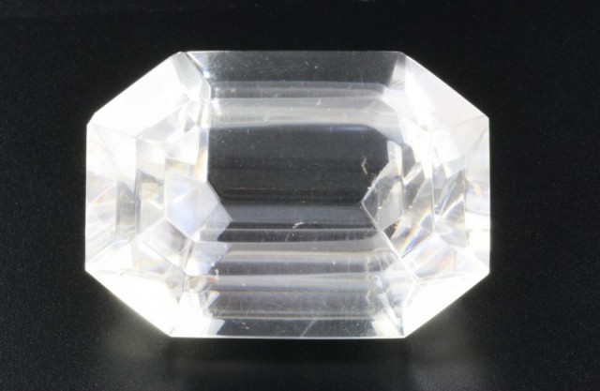
方解石 CaCO₃

Slide 11
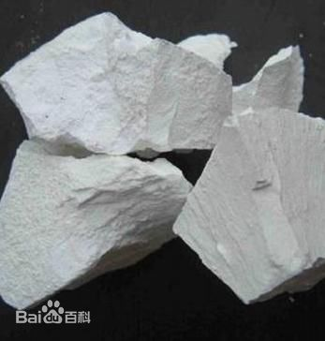
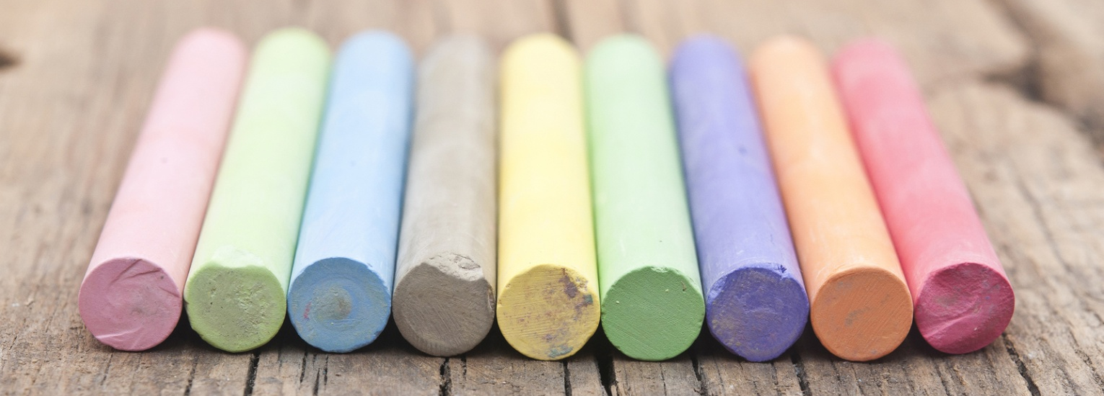
白垩（è）

Slide 12
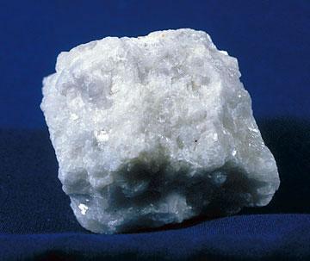
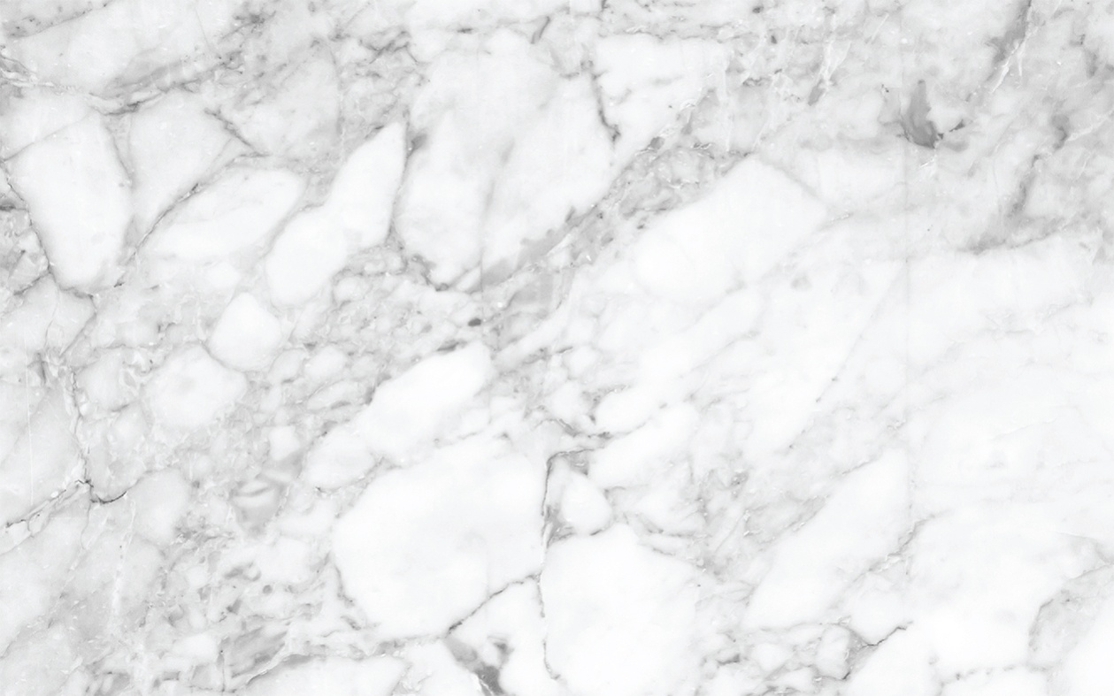
大理石
（主要成分为碳酸钙CaCO₃）

Slide 13
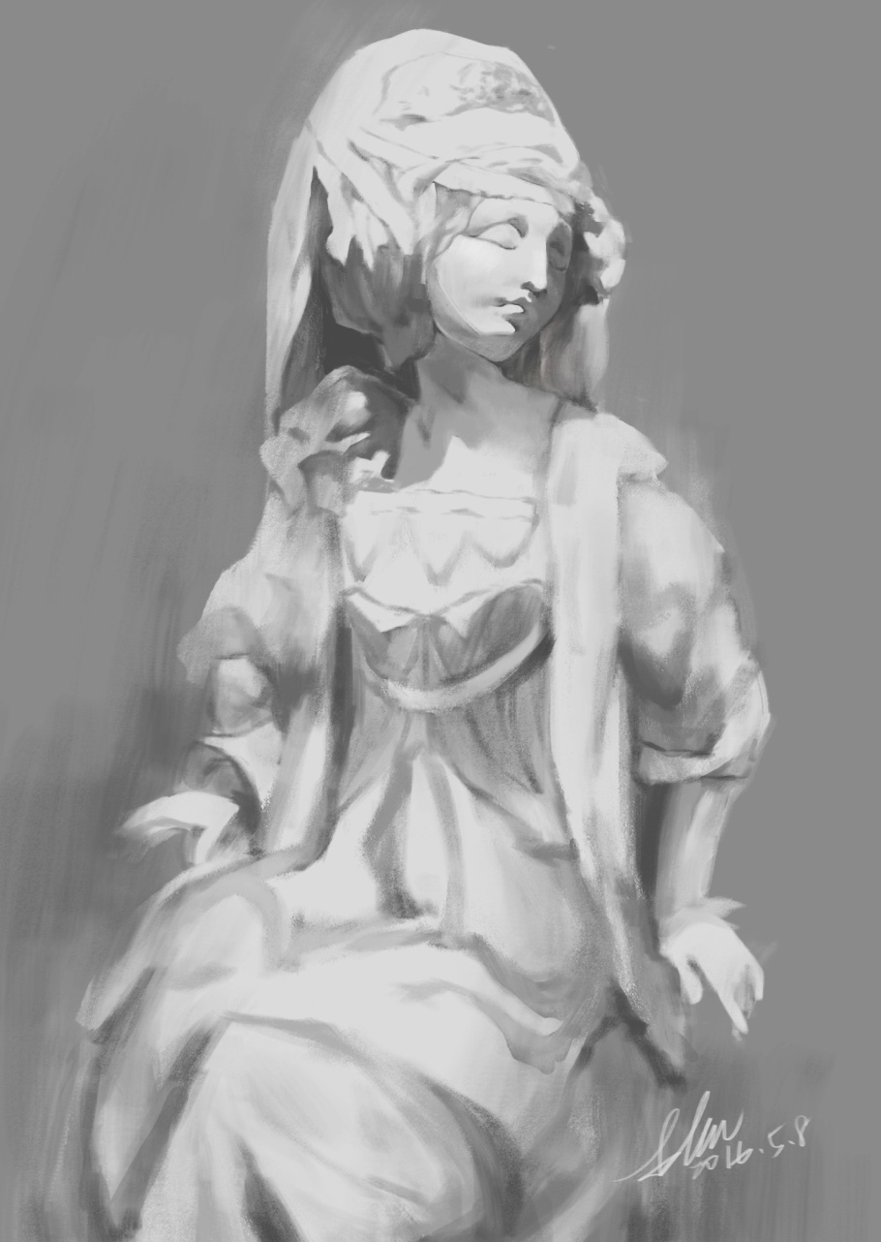
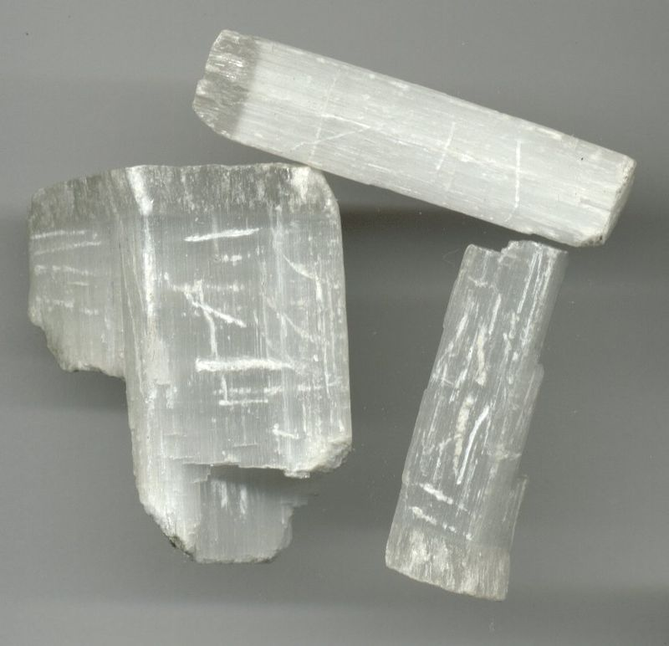
石膏 CaSO₄

Slide 14
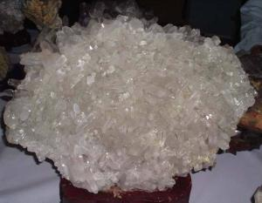
硅酸盐

Slide 15
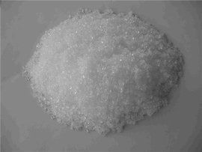
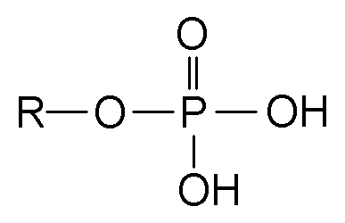
磷酸盐

Slide 16
观察思考
活动1
镁条在空气中能形成致密的氧化膜，其保护作用。
活动2
镁条表面缓缓地产生气泡，溶液逐渐变红。
表10-2
1) 剧烈燃烧，有白烟，产生白色固体
2Mg + O₂ ^{点燃} 2MgO
慢；快
Mg + 2H₂O Mg(OH)₂ + H₂
镁条表面迅速产生大量气泡，镁条由溶液底部上升至液面。
Mg + 2HCl → MgCl₂ + H₂

Slide 17
交流分享
2Ca + O₂ ^{点燃} 2CaO
Ca + 2H₂O →Ca(OH)₂ + H₂
3) Ca + 2HCl → CaCl₂ + H₂

Slide 18
10.1.1 镁和钙的物理性质
银白色金属
硬度小
有良好的导电、导热性
有延展性
密度比水大

Slide 19
与同周期的碱金属比较
 | 碱金属 | 碱土金属
原子半径 | 大 | 小
密度 | 小 | 大
硬度 | 小 | 大
熔点，沸点 | 低 | 高
金属键 | 弱 | 强

Slide 20
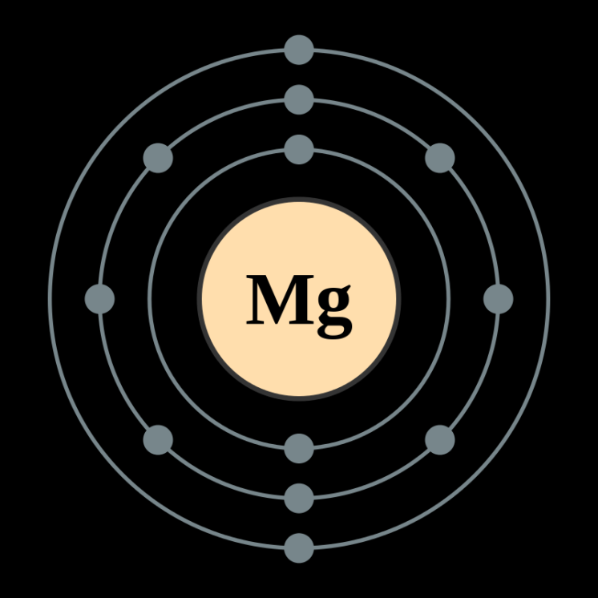
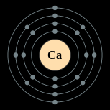
10.1.2 镁和钙的化学性质
强还原剂
金属性强
容易失去2个电子

Slide 21
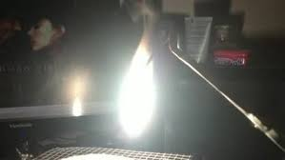
10.1.2 镁和钙的化学性质
抗腐蚀能力强
  常温下，镁易被氧化失去金属光泽，生成一层致密的氧化膜。
制造照明弹
  镁在空气中燃烧，发出耀眼白光
2 Mg + O₂ ^{点燃} 2 MgO （大量白色粉末）
3 Mg + N₂ ^{点燃} Mg₃N₂ （少量灰绿色粉末）

Slide 22
10.1.2 镁和钙的化学性质
钙需保存在煤油中
  常温下，钙易被氧化，但氧化钙结构疏松，又易于水反应。
在空气中燃烧，主要生成氧化钙，并产生少量氮化钙。
2 Ca + O₂ ^{点燃} 2 CaO
3 Ca + N₂ ^{点燃} Ca₃N₂

Slide 23
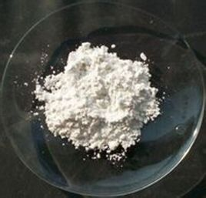
10.1.2 镁和钙的化学性质
问题解决
Mg + Cl₂ MgCl₂
Ca + Cl₂ CaCl₂
Mg + S MgS
Ca + S CaS
←硫化钙

Slide 24

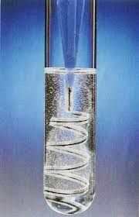
10.1.2 镁和钙的化学性质
镁与冷水反应缓慢，镁与沸水反应较快。
Mg + 2H₂O Mg(OH)₂+ H₂
与冷水即可发生剧烈的反应。
Ca + 2 H₂O →Ca(OH)₂+ H₂
镁能在CO₂ 中燃烧
2Mg + CO₂ ^{点燃} 2MgO +C
能与酸反应置换出氢气。
Mg + 2 HCl → MgCl₂ + H₂
Ca + 2 HCl → CaCl₂ + H₂
镁与盐酸反应

Slide 25
10.1.2 镁和钙的化学性质
问题解决
铍、镁、钙、锶、钡
电子层数依次增加，
原子半径变大
原子核对价电子的吸引力减弱
越容易失去电子
还原性越强
反应越剧烈

Slide 26
思考题10a
1. A 与氧反应后生成氧化膜，不须密封保存
C 对，因为镁能在CO₂中燃烧
2. Ca + H₂ ^{高温} CaH₂
CaH₂ + 2 H₂O → Ca(OH)₂ + H₂
3. B
H₂SO₄ + Ba(OH)₂ → BaSO₄ + 2 H₂O
MgCl₂ + Ba(OH)₂ → Mg(OH)₂ + BaCl₂

Slide 27
10.2 镁的重要化合物
氧化镁
俗称苦土
轻、松软的白色粉末
高熔点、高沸点
  耐火材料
碱性氧化物+ 水 →碱
  暴露在空气中会吸收水分
  MgO + H₂O → Mg(OH)₂
工业制取: 煅烧菱镁矿
  MgCO ₃ MgO + CO₂
菱镁矿

Slide 28
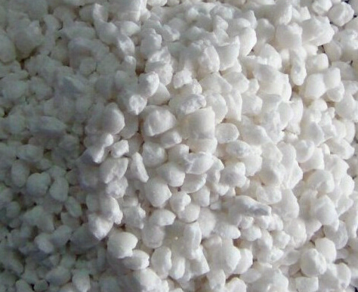
10.2 镁的重要化合物
氯化镁
无色晶体
易溶于水、有苦味
易潮解
以MgCl₂·6H₂O形式存在
用途：制金属镁、消毒剂、陶瓷
MgCl₂·6H₂O

Slide 29
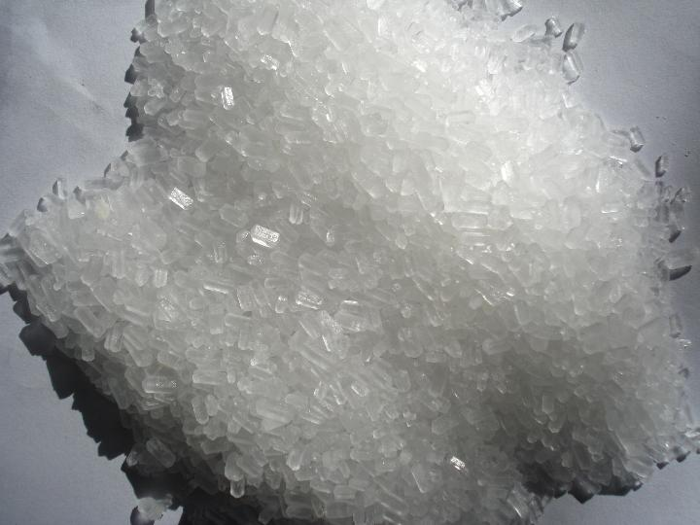
10.2 镁的重要化合物
硫酸镁
易溶于水
七水合硫酸镁(MgSO₄·7H₂O)，俗称泻盐。
用途：媒染剂、造纸、陶瓷、肥料
硫酸镁晶体

Slide 30
思考题10b
1. MgCO₃ MgO + CO₂
MgO + H₂O → Mg(OH)₂
Mg(OH)₂ + H₂SO₄ → MgSO₄ + 2 H₂O
3. B
A MgO 是碱性氧化物
C MgO会吸收水分生成氢氧化镁
D 工业上煅烧菱镁矿MgCO₃来制取MgO

Slide 31
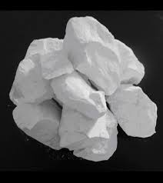
10.3 钙的重要化合物
氧化钙
白色固体
俗称石灰或生石灰
有吸湿性
氧化钙+水会放出大量的热，并生成氢氧化钙
置露于空气中会于空气中的水分和二氧化碳反应。
  CaO + H₂O → Ca(OH)₂
  Ca(OH)₂ + CO₂ → CaCO₃ + H₂O
工业上以煅烧石灰石制取氧化钙。
  CaCO₃ CaO + CO₂
用途：制造电石、冶金助熔剂
氧化钙

Slide 32
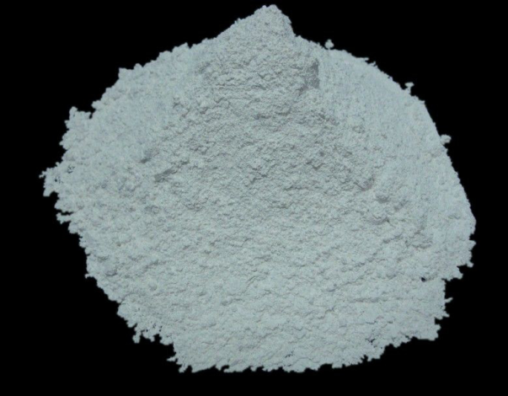
10.3 钙的重要化合物
氢氧化钙
白色粉末
俗称熟石灰或消石灰
中强碱，有腐蚀性
其水溶液称石灰水
其悬浊液称石灰乳，可粉刷墙壁
用途：制造漂白粉、制造钙盐、建筑材料、降低土壤酸性。
氢氧化钙

Slide 33
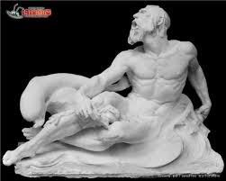
10.3 钙的重要化合物
硫酸钙
白色固体
易潮解
微溶于水
CaSO₄·2H₂O 称石膏或生石膏。
石膏加热失去大部分结晶水变成熟石膏。
  2CaSO₄·2H₂O→(CaSO₄)₂·H₂O + 3 H₂O
熟石膏加水又转化为石膏，并有微量的体积膨胀及放热。
用途：制造模型、石膏绷带、调节水泥的硬化速度、食用石膏粉作豆制食品凝固剂等。

Slide 34
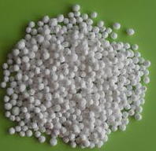
10.3 钙的重要化合物
氯化钙
白色颗粒
以CaCl₂·6H₂O形式存在。
易溶于水，味苦
溶于水时放出大量的热
CaCl₂·6H₂O加热完全脱水后生成CaCl₂
无水氯化钙对氨气有强吸附能力
无水氯化钙有吸水性
用途：在实验室作干燥剂、道路融冰剂、电解以制取金属钙、食品工业上作钙质强化剂
无水氯化钙

Slide 35
思考题10c
1. 氯化钙能吸收氨气，它能与氨分子形成配位化合物。
CaCl₂ + 8NH₃ → CaCl₂ · 8NH₃
2. 分别取少量放入试管中，加水振荡，试管壁发热的是氧化钙，没有明显现象的是硫酸钙。
3. 实验室作干燥剂、道路融冰剂、电解以制取金属钙、食品工业上作钙质强化剂。

Slide 36
10.4.1镁离子的检验
活动4
生成白色沉淀，且不溶于过量NaOH溶液
MgCl₂ + 2 NH₃·H₂O → Mg(OH)₂ + 2 NH₄Cl
活动5
生成白色沉淀，且不溶于过量氨水
MgCl₂ + 2 NaOH → Mg(OH)₂ + 2 NaCl

Slide 37
10.4.2钙离子的检验
活动6
草酸钙不溶于醋酸而溶于稀盐酸
Ca²⁺ (aq) + C₂O₄²⁻ (aq) → CaC₂O₄ (s)
CaC₂O₄ (s) + 2H⁺ (aq) → Ca²⁺ (aq) + H₂C₂O₄ (aq)
活动7
无现象，CaSO₄ 微溶于水。
若是Ba²⁺ 或Sr²⁺ 将会产生白色沉淀
活动8
砖红色火焰，说明含有钙元素。

Slide 38
选择题
B
B
AB 金属+ 酸 → 盐+ 氢气
C 碳酸盐 + 酸 → 盐 + 水 + CO₂
D 酸碱中和 → 盐 + 水
Ans: D
4. 石灰浆成分氢氧化钙
Ans:A

Slide 39
选择题
5. A 密度：碱金属<水<碱土金属
B 碱金属熔点低
C 镁不需要
Ans：D
6. A 氧化物
B 碱
C 酸
Ans:D
7. B

Slide 40
选择题
8. 2x+4-8 =0
x =2
9. A 正确，碳酸氢钠遇热产生CO₂ ，镁条能在CO₂ 中继续燃烧
BC 铁或铝
D 产物为MgO+ C

Slide 41
作答题
烧碱：氢氧化钠
纯碱：碳酸钠
小苏打：碳酸氢钠
石灰乳：氢氧化钙的悬浊液
2.将四种物质分别进行焰色试验，火焰呈砖红色的是CaCl₂和CaSO₄，无特别焰色的是MgCl₂和MgSO₄。
在钙盐溶液中分别加入BaCl₂溶液，有白色沉淀产生的是CaSO₄，无明显现象的是CaCl₂。
CaSO₄ + BaCl₂ → BaSO₄ + CaCl₂
在镁盐溶液中分别加入BaCl₂溶液，有白色沉淀产生的是MgSO₄，无明显现象的是MgCl₂。
MgSO₄ + BaCl₂ → BaSO₄ + MgCl₂

Slide 42
作答题
3. 因为MgO的熔点高达2852ºC,高于MgCl₂ 的熔点714ºC,欲使MgO变成熔融状态需要消耗很多能量。
4. 2 Mg + O₂ ^{点燃} 2 MgO
MgO + 2HCl → MgCl₂ + H₂O
MgCl₂ + 2NaOH → Mg(OH)₂ + 2NaCl
Mg(OH)₂ + 2HCl → MgCl₂ + 2 H₂O
Ca + 2H₂O → Ca(OH)₂ + H₂
Ca(OH)₂ + CO₂ → CaCO₃ + H₂O
CaCO₃ CaO + CO₂
CaO + H₂O → Ca(OH)₂

Slide 43
作答题
5. (1) 4,3,2,5,1
(2) F,E,D,C,M,N,A
(3) H,Cu,Mg
(4) 浓硫酸：去除水份
饱和NaOH溶液：去除CO₂
CO₂ + 2NaOH → Na₂CO₃ + H₂O
去除氧气 2Cu+ O₂ → 2CuO
(5) 3Mg + N₂ → Mg₃N₂
(6) N₂

Slide 44
作答题
6. (1)作为制造碱的原料
CaCO₃ CaO + CO₂
CaO + H₂O → Ca(OH)₂
(2)MgCl₂ (l) ^{电解} Mg(s) + Cl₂ (g)
(3)加入MgCl₂ 溶液至过量，过滤，即可除去Ca(OH)₂
(4)海边

Slide 45
作答题
7. (1) 2 Mg + O₂ ^{点燃} 2 MgO
3 Mg + N₂ ^{点燃} Mg₃N₂
2 Mg + CO₂ ^{点燃} 2 MgO + C
(2)剧烈燃烧，生成白色粉末
(3)事实不是这样。因为氧气比氮气活泼，所以镁条在空气中燃烧时产生的氧化镁比较多。
(4)m₃ = m₁ > m₂

Slide 46
作答题
8. (1)钡与水的反应更加剧烈，
因为原子半径：钡 > 铍，
原子核对价电子的吸引力:钡 < 铍，
钡更易失去电子，性质更活泼。
(2) 金属钡要保存在煤油中，并且密封，防止与空气和水接触。

